Slide 1

АДМИНИСТРАЦИЯ ГОРОДА ТОМСКА
ДЕПАРТАМЕНТ ОБРАЗОВАНИЯ
МУНИЦИПАЛЬНОЕ АВТОНОМНОЕ ОБЩЕОБРАЗОВАТЕЛЬНОЕ УЧРЕЖДЕНИЕ
СРЕДНЯЯ ОБЩЕОБРАЗОВАТЕЛЬНАЯ ШКОЛА № 40 г. ТОМСКА
Никитина ул., д. 26, Томск, 634061,
тел. (3822)26-09-72, факс (3822) 262390
«Формирование функциональной математической грамотности на уроках и внеурочных занятиях по математике в средней общеобразовательной школе № 40»
Павлюкевич Татьяна Николаевна– учитель математики.

Slide 2
МГ - математическая грамотность школьника – система его знаний, умений, навыков и универсальных учебных действий в области математики.
ФМГ - функциональная математическая грамотность школьника – умение использовать МГ и личный жизненный опыт для решения широкого диапазона задач в различных сферах человеческой деятельности

Slide 4
Курсы по теме «Функциональная грамотность. Формирование и развитие математической грамотности на уровне основного общего образования.»
Иксанова Марина Александровна,
Литосова Елена Александровна,
Павлюкевич Татьяна Николаевна,
Лахтина Ольга Андреевна.
Курсы по теме «Формирование финансовой грамотности у обучающихся 5-11 классов на уроках математики» -
Лаврик Ольга Станиславовна
Курсы по теме «Формирование и оценка функциональной грамотности обучающихся средствами цифровых образовательных ресурсов и сервисов» - Крылова Елена Геннадьевна
Готовность педагогов

Slide 5
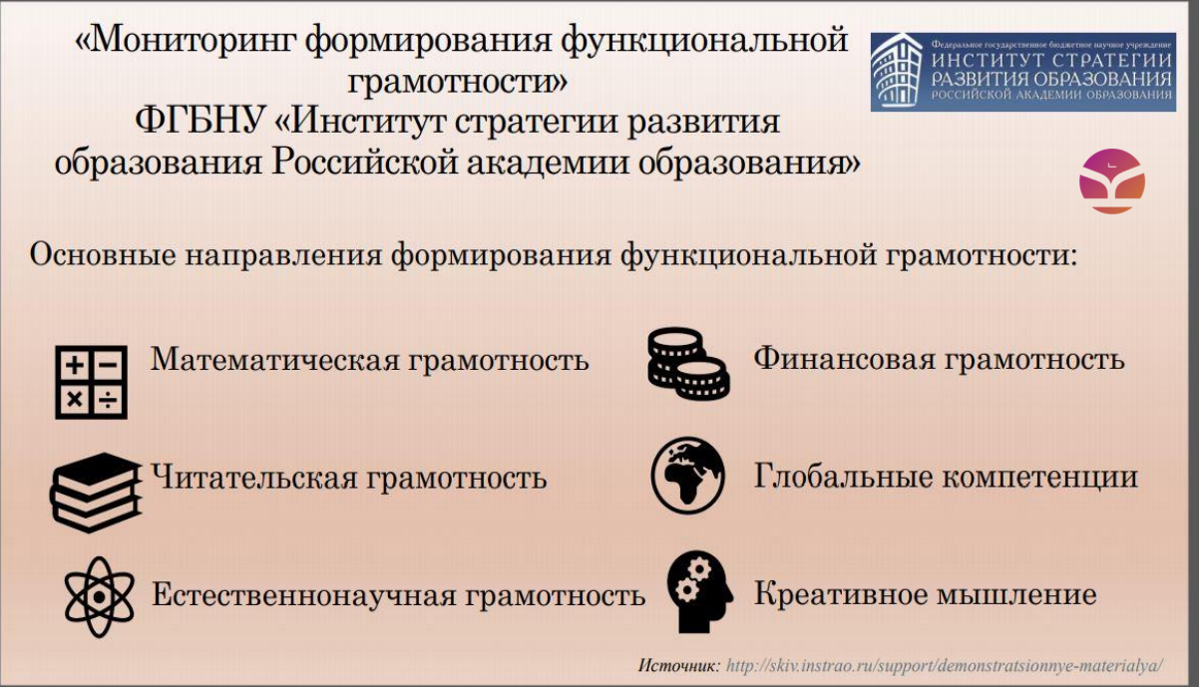

Slide 6
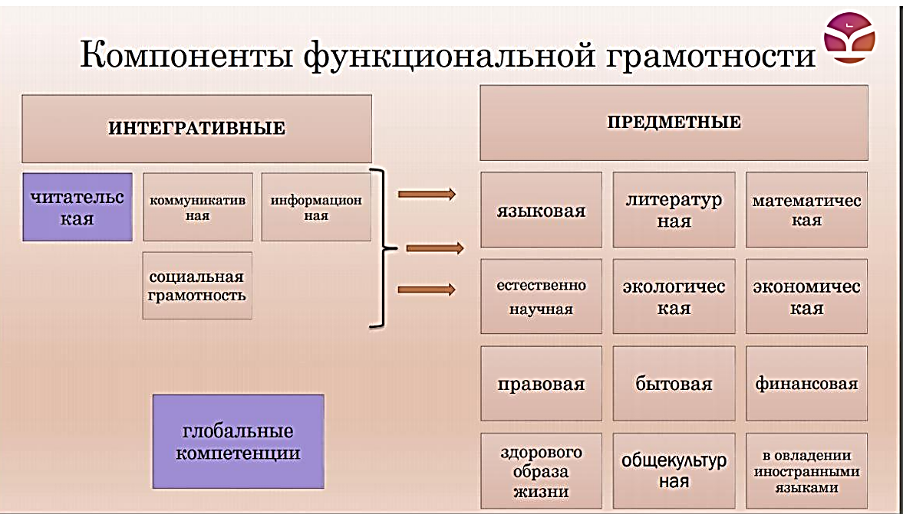

Slide 7
Математическая функциональная грамотность включает также оценку следующих 7 навыков:
1. Критическое мышление
2. Креативность
3. Исследование и изучение
4. Саморегуляция, инициативность и настойчивость
5. Использование информации
6. Системное мышление
7. Коммуникация Рефлексия

Slide 8
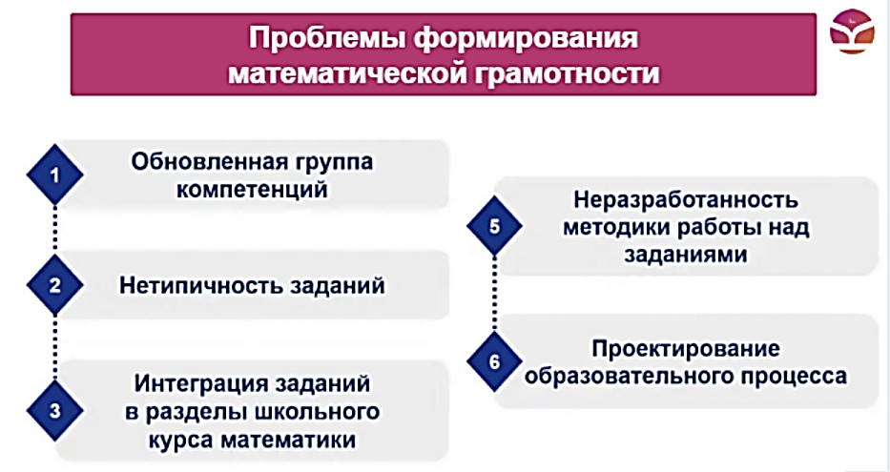

Slide 9
Основная проблема для обучающихся 5–6 классов – это произвести перенос
арифметических навыков, отрабатываемых на уроке, и других формируемых
математических навыков на решение контекстных задач, требующих сопоставления и
применения математики в нестандартной ситуации, узнавания соответствующей области
применения математики. В этом возрасте обучающимся сложно интегрировать полученные
на уроке знания в реальные жизненные ситуации.

Slide 10
В 7–8 классах возникает значительный разрыв между предметным содержанием
математики, изучаемым на уроках, и знаниями, необходимыми для решения
функционально-значимых задач. С одной стороны, обучающиеся в этом возрасте готовы к
восприятию и выполнению таких заданий, а с другой, эти виды заданий полностью
отсутствуют в программном материале, что существенно затрудняет формирование
математической грамотности учащихся.

Slide 11
В 9–11 классах некоторое содержание программ по математике может быть
использовано для формирования функциональной грамотности, но специализированных
заданий, контекстных задач в школьном курсе математики этого этапа обучения (алгебра,
геометрия) практически нет.

Slide 12
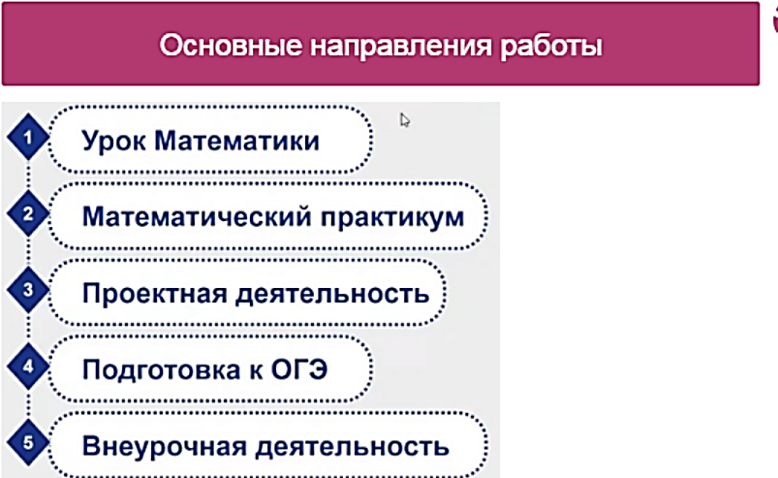

Slide 13
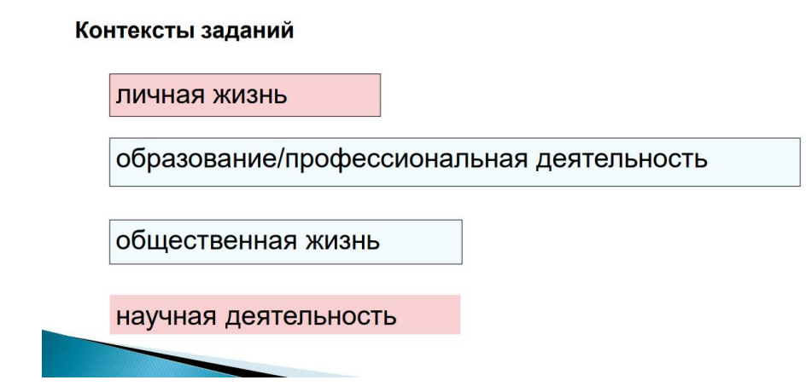
Структурные компоненты контекстной задачи:
• контекст, в котором представлена проблема;
• содержание математического образования, которое используется в заданиях;
• мыслительная деятельность, необходимая для того, чтобы связать контекст, в котором представлена проблема, с математическим содержанием, необходимым для её решения

Slide 14
Математическое содержание заданий:
1. изменение и зависимости – задания, связанные с математическим описанием зависимости между переменными в различных процессах, т.е. с алгебраическим материалом;
2. пространство и форма – задания, относящиеся к пространственным и плоским геометрическим формам и отношениям, т.е. к геометрическому материалу;
3. количество – задания, связанные с числами и отношениями между ними, в программах по математике этот материал чаще всего относится к курсу арифметики;
4. неопределённость и данные – задания охватывают вероятностные и статистические явления и зависимости, которые являются предметом изучения разделов статистики и вероятности.

Slide 15
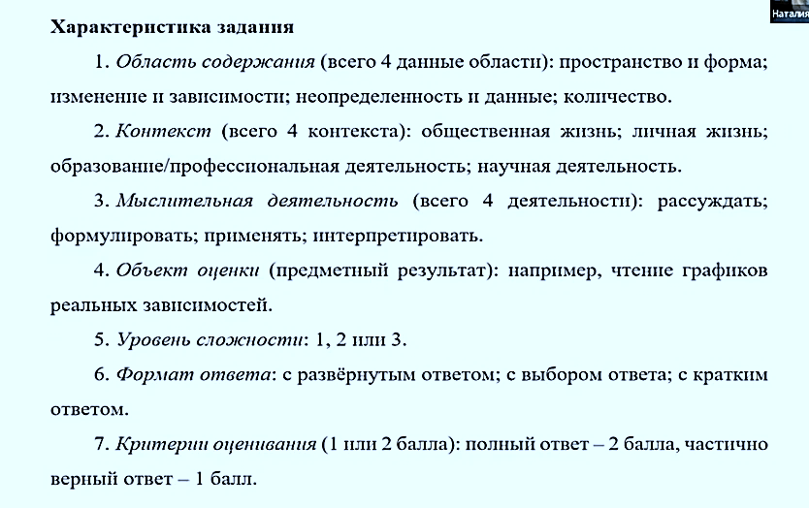

Slide 16
формирование умения работать с задачей
Анализ проходит по следующему алгоритму:
1) выяснение, о чём задача,
2) выделение главных слов (понятий, величин) для краткой записи,
3) заполнение краткой записи числовыми значениями и знаками вопроса,
4) выделение главного вопроса,
5) установка ассоциативных связей с математическим учебным материалом,
6) работа над математической моделью,
7) решение математической модели (нахождение значения числового выражения, решение уравнения, неравенства или их систем, заполнение таблиц, построение графиков и т.д.),
8) интерпретация результата, соотнесение с главным вопросом задачи,
9) проверка результата, его реальность.

Slide 17
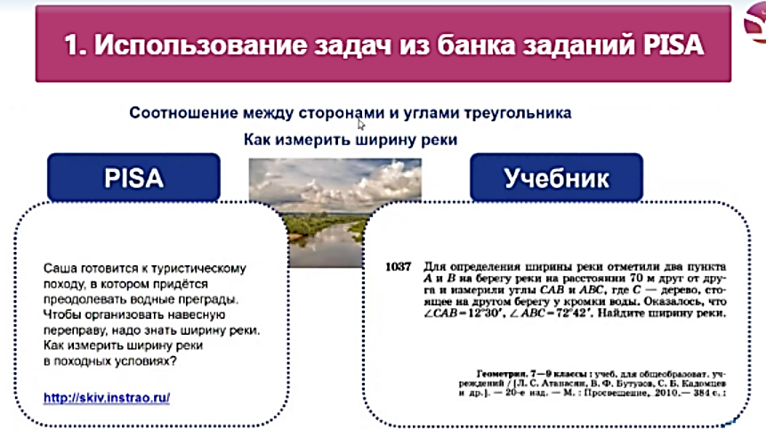

Slide 18
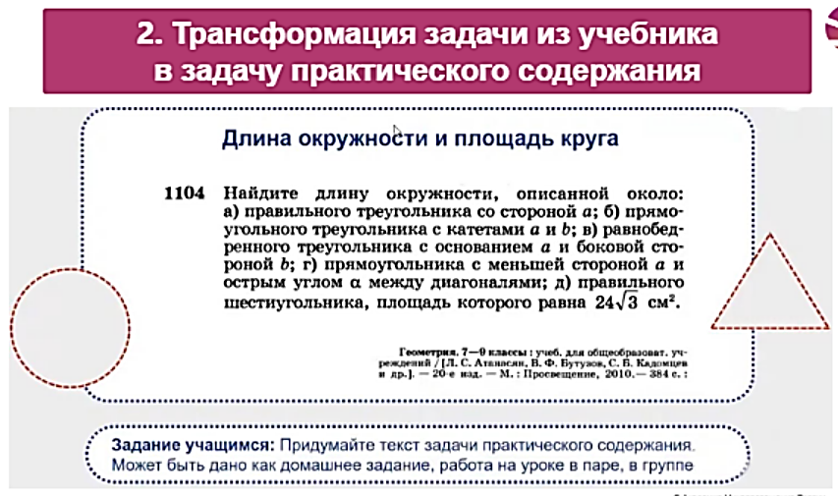

Slide 19
Упаковка задачи
Технология кейс-стади
https://iro51.ru/images/upload/2022/Направления_деятельности/Методические_материалы_по_обучению/2022-01-24-МГ.pdf

Slide 20
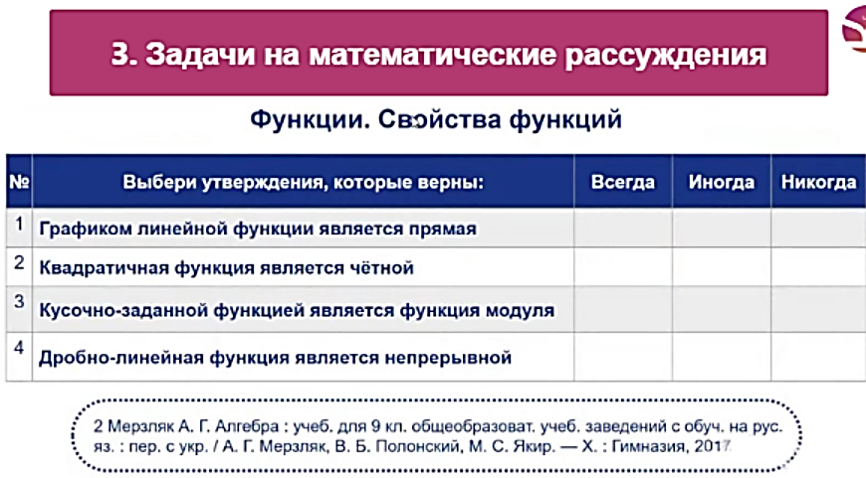

Slide 21
4 Использование задач в проверочных работах
https://fg.resh.edu.ru/

Slide 22
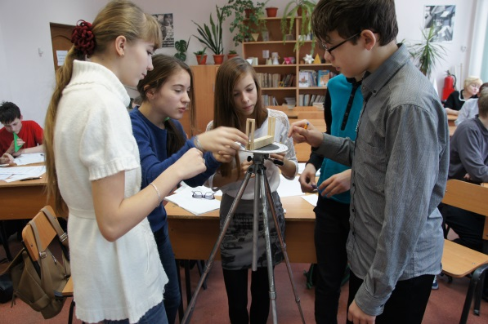
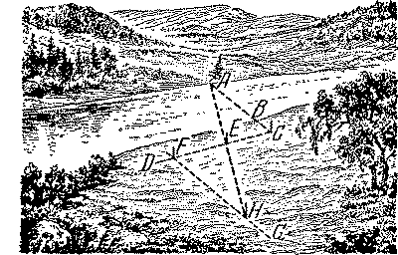
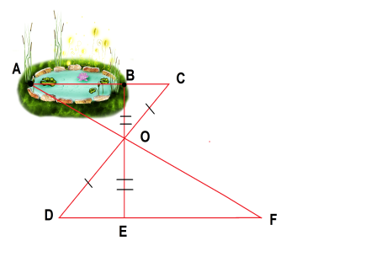
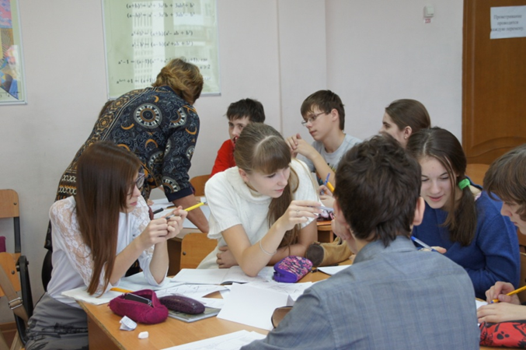
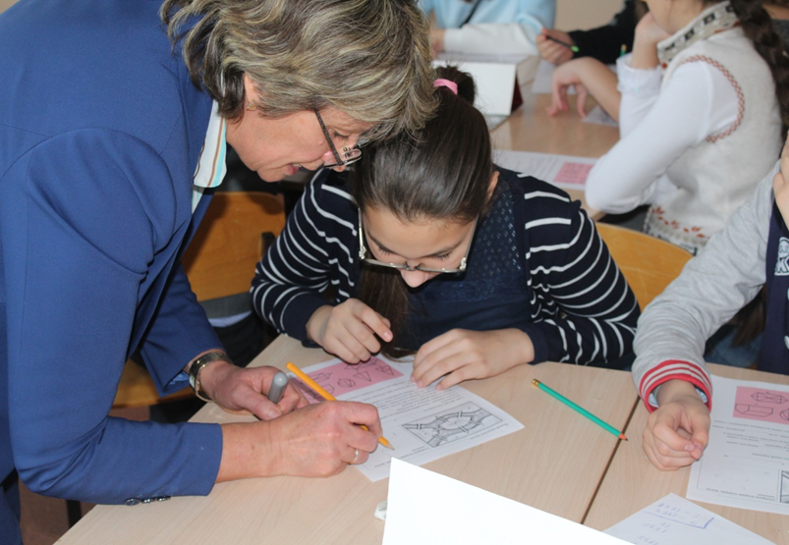
5.Математический практикум

Slide 23
6.Подготовка к ОГЭ

Slide 24
7. Внеурочная деятельность
№ | учитель | класс | тема
1 | Лахтина О.А. | 5 | «Учимся для жизни» 1 час функциональная грамотность
2 | Крылова Е.Г. | 6 | «Учимся для жизни» 1 час функциональная грамотность
3 | Крылова Е.Г. | 6 | «Математический проект» 2 часа
4 | Мешечак Я.И. | 6 | «Увлекательная математика» 2 часа
5 | Лаврик О.С. | 7 | «За страницами учебника математики» 1 час
6 | Реутова Т.А. | 8 | ««Математика 8+» 2 часа
7 | Реутова Т.А. | 9 | «Решение практико-ориентированных задач» 2 часа
8 | Павлюкевич Т.Н. | 9 | «Математика вокруг нас» 2 часа

Slide 25
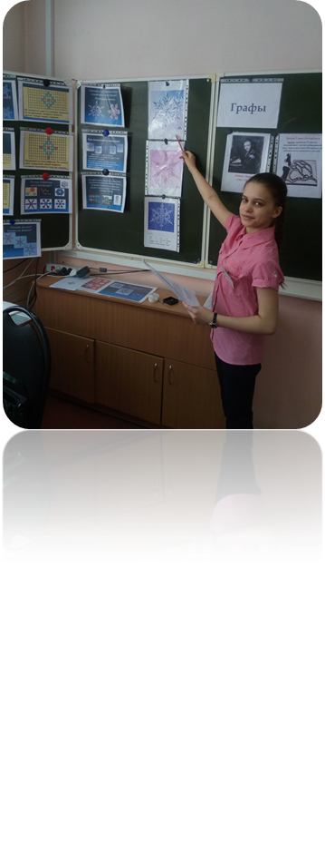
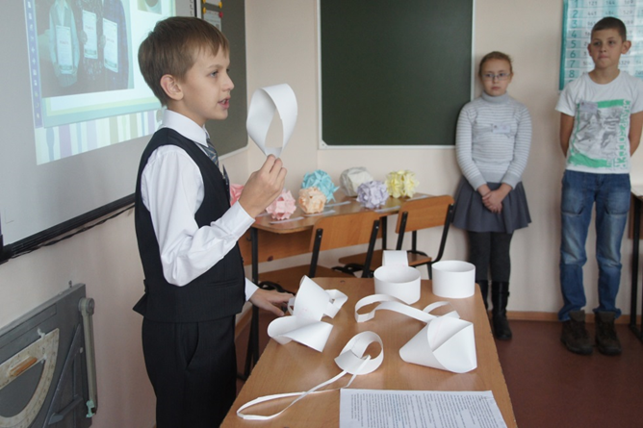
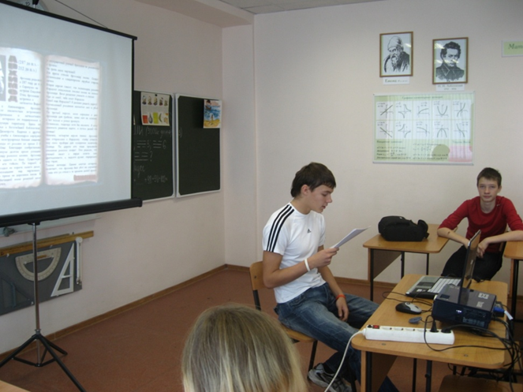
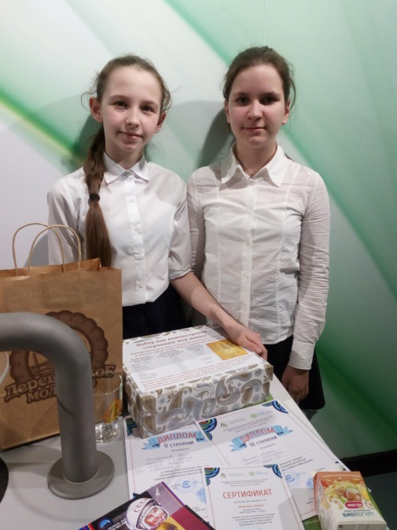
8.Проектная деятельность

Slide 26
Декада «Математика для жизни»»

Slide 27
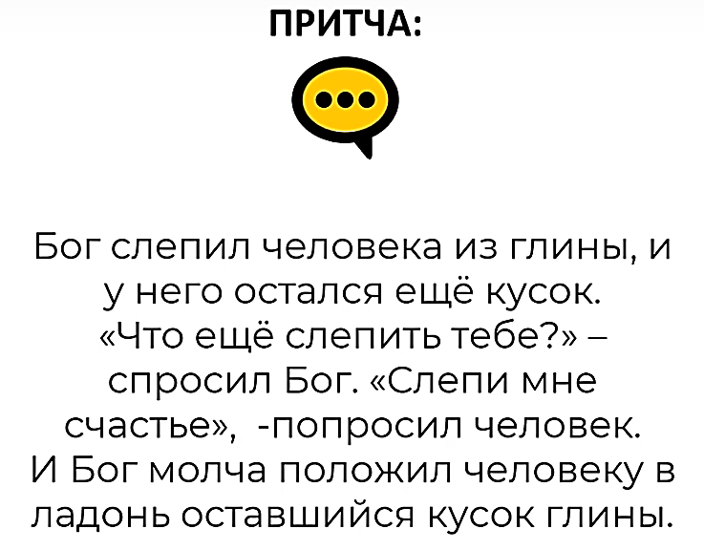

Slide 28

Спасибо за внимание!

Slide 29
